Slide 1
Bitcoin Texas
Kavarna Sputnik, 1/2023, Marko Tarman
Notes:
Pozdravljeni vsi skupaj
Lepo da se vas je zbralo v takem številu
Lepo da vas zanima tudi backbone bitcoina in ne samo trgovanje

Slide 2
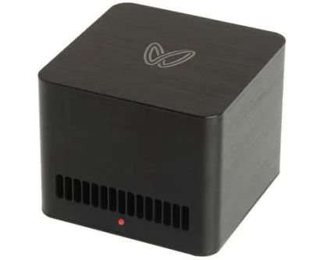
Prvi ASIC - Butterfly Labs, Jalapeno Bitcoin Miner
Application Specific Integrated Circuit
Notes:
Začel rudariti 2012 oz 2013
Če se kdo spomni, takrat so na trg prišli Butterfly Labs ASICi,
Redko kateri so bili dostavljeni, proizvajalec je sam rudaril z njimi

Slide 3
GPU rudarjenje je profitabilno
ASIC-i dvignejo težavnost - rudarimo altcoine
Notes:
Teast 123

Slide 4
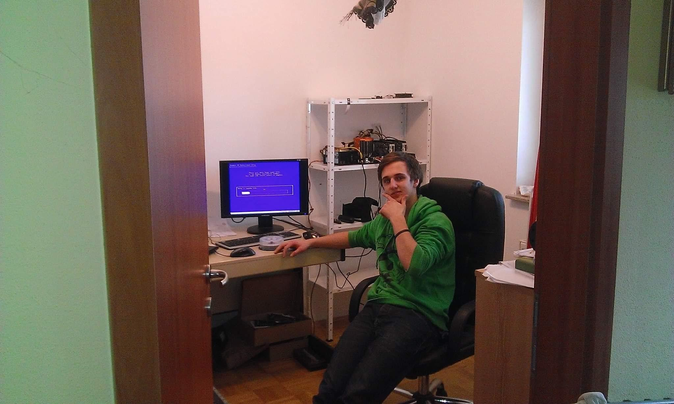
Notes:
Pa je le uspelo!
Če vas zanima, takrat sem bil še najstnik, in ugibate lahko kam je šel ves denar.
Večino sem porabil za igrice. Imel sem pa vse karte vHearthstonu.

Slide 5
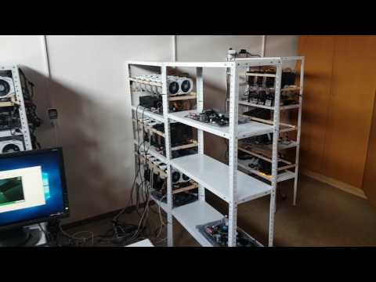
Notes:
Fast forward nekaj let v 2017
Z bratom imava računalniški servis
Imava nekaj znancev, ki želijo rudariti
Kupijo rig, nimajo prostora
Začneva z verjetno enim prvih gostovanj za stranke v sloveniji
Preprosto sva najela pisarno zraven najine

Slide 6
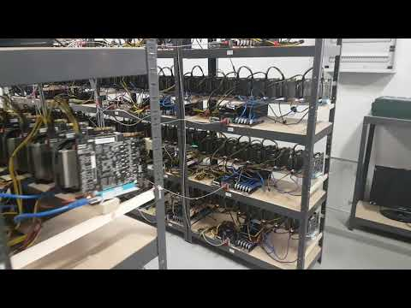
Notes:
Posnetek druge farme
Bolj proper
Slabih 200 KW priključne moči
600x P104 kartic
Razlika med obema je očitna
Leta 2018 začnem delat za NH

Slide 7
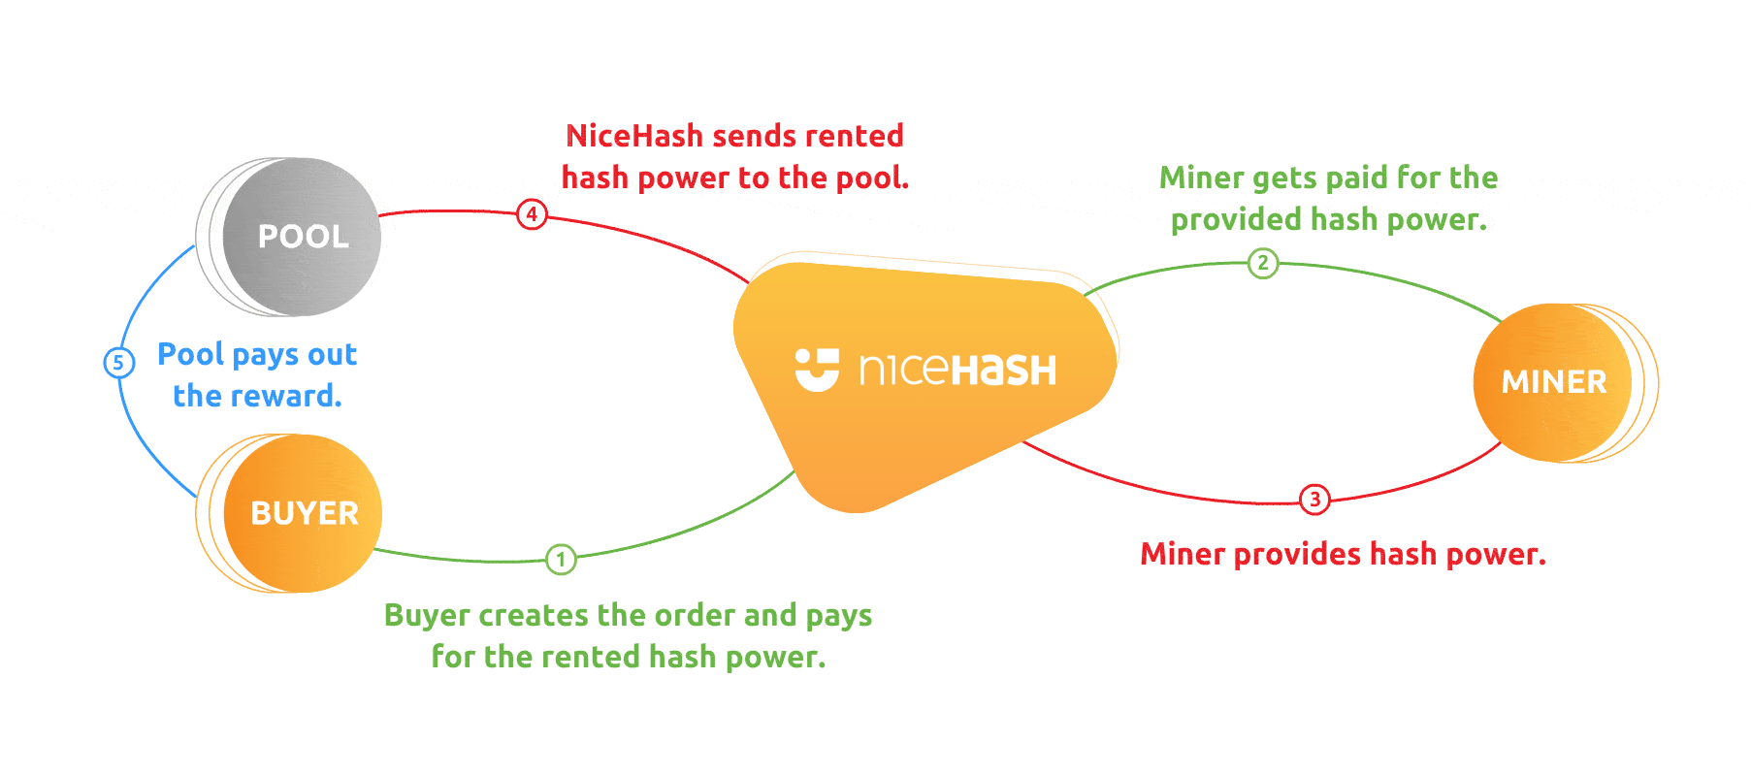
Kaj je NiceHash?
Notes:
Koliko od vas razume kaj je core product NiceHasha?
Tržnica računske moči, kako kupci forwardirajo hashrate na pool

Slide 8
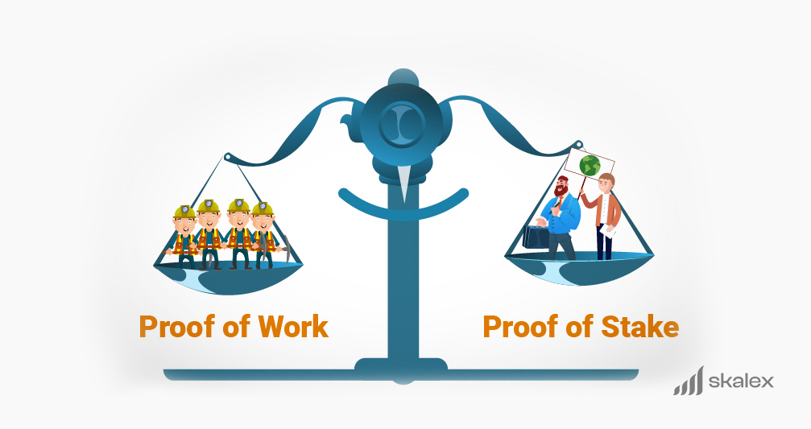
Ethereum PoShit
700 BTC/dan mining volumna
Po septembru ostane samo še dobrih 20 BTC/dan
Število grafik pade iz 20mil na 3mil (ocena)
Notes:
Primarni userji so bili majhni userji
GPU rudarji,1 ali dve kartici
NiceHash izgubi večji del prometa
Zato se začnemo fokusirati na ASIC promet
Predstavimo EasyMining produkt, ki nam omogoča da plačujemo ASIC rudarje več kot če bi rudarili na poolu. O tem kdaj drugič.

Slide 9
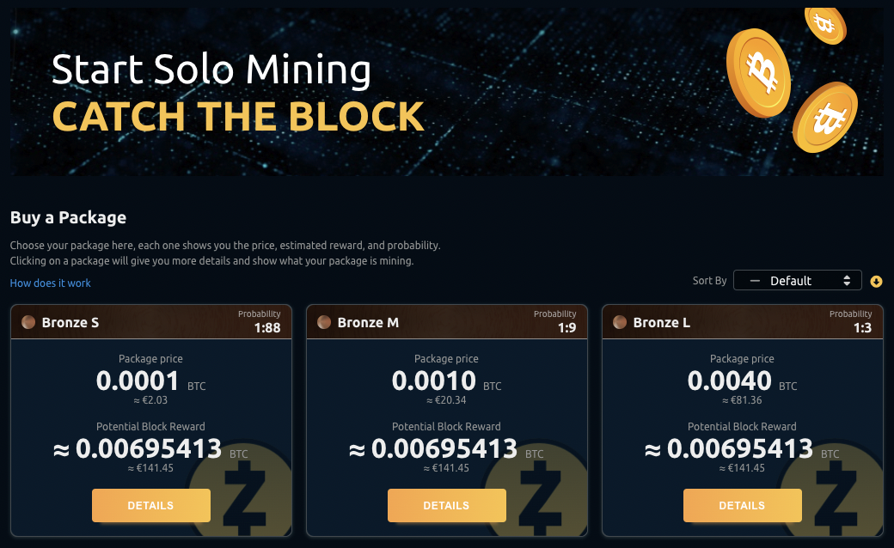
EasyMining
Preprost za uporabo
Solo mining
Premium cena
Poveča izplačila rudarjem
Notes:
Zanimivost: 6 blokov

Slide 10
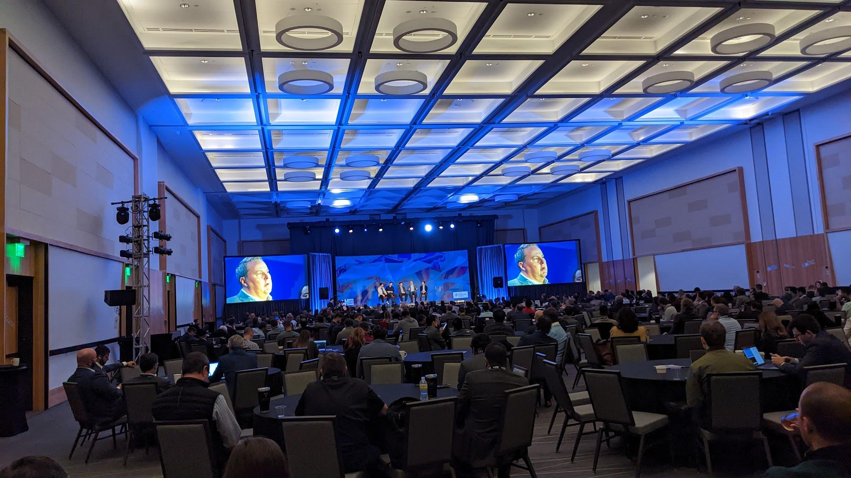
Texas Blockchain Summit
Notes:
To me pripelje v Texas.
NiceHash je član Texas Blockchain Councila
Texas Blockchain Council tesno sodeluje z zvezno državo Teksas in jim svetuje, pomaga, mreži
Ta organizacija enkrat letno organizira Texas Blockchain Summit
Večinoma govor samo o rudarjenju
Manjša, nekaj 100 udeležencev.
Prisotni so vsi veliki igralci iz politike kot pa tudi mining sveta. Tudi Senator Texasa, Ted Cruz
V ameriki ima ze skoraj vsaka drzava svoj blockchain council, spadajo pod krovno organizacijo blockchain council US
Kot zanimivost: V severni ameriki je trenutno blizu 50% vsega Bitcoin hashrate-a.

Slide 11
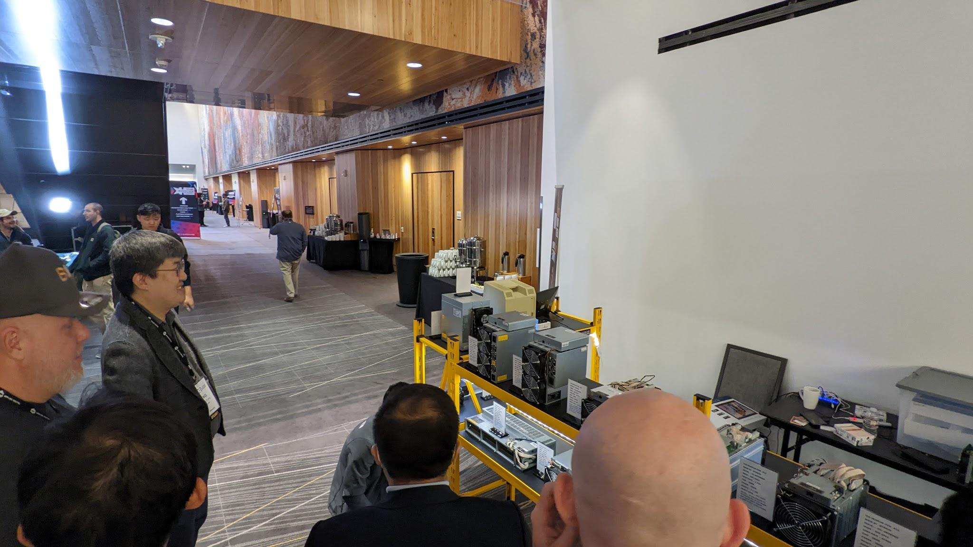
Notes:
Na konferenci je bil tudi Canaan CEO
Nangeng “NG” Zhang
Nangen je kot prvi začel z masovno izdelavo ASICov.

Slide 12
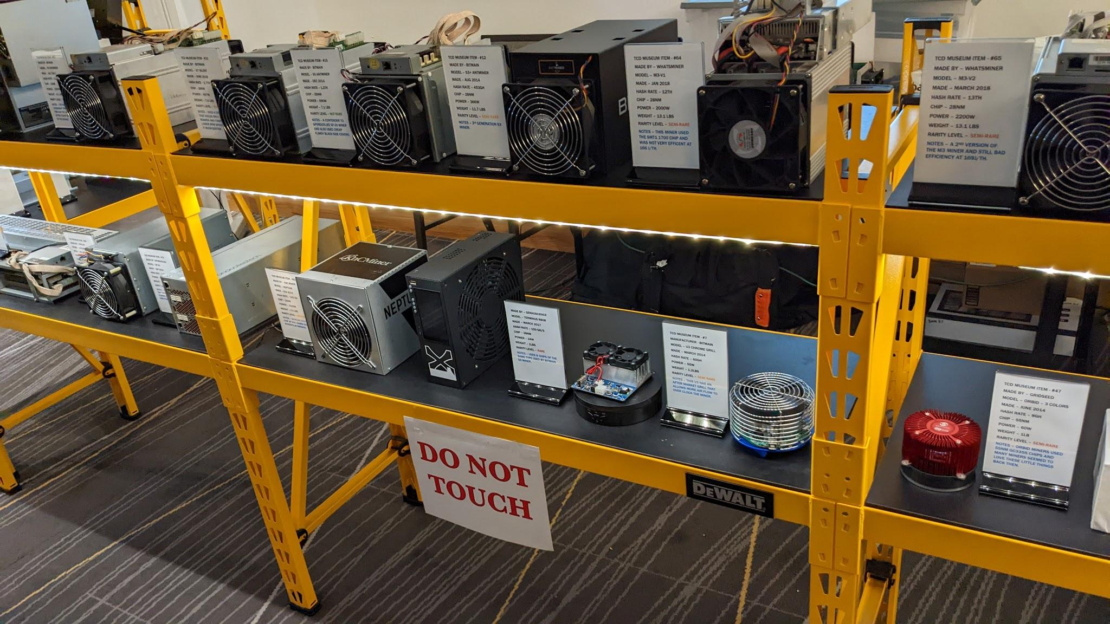
Notes:
Bitcoin muzej rudarske opreme

Slide 13
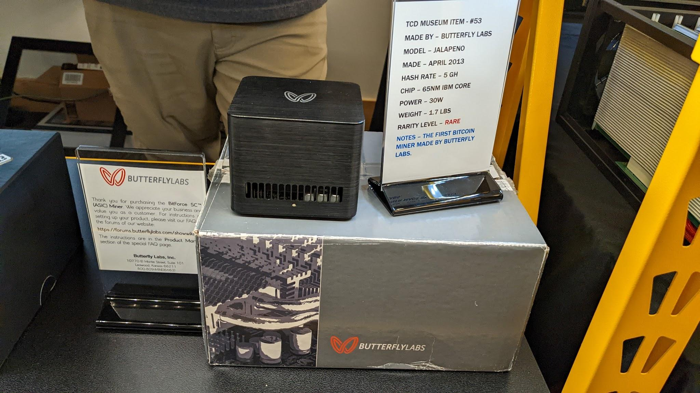
Notes:
Meni nesojeni Butterfly Labs Jalapeno miner

Slide 14
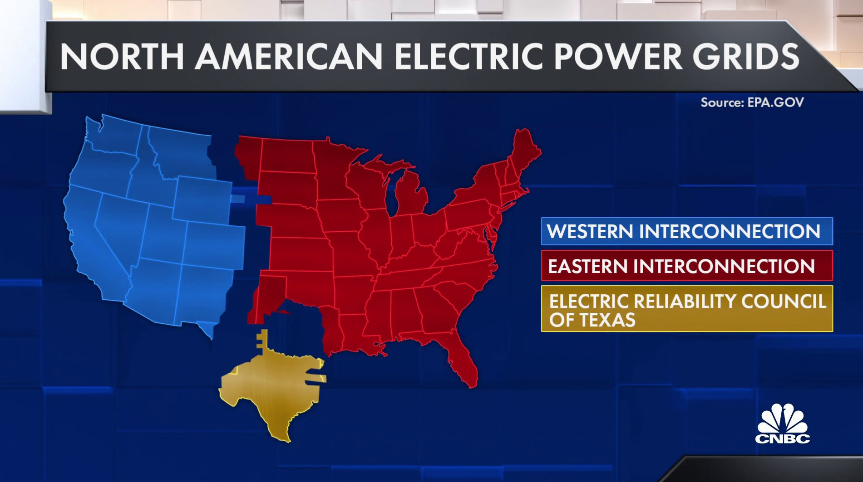
Zakaj je Teksas privlačen?
Veliko energije
Nizka cena energije
Ločeno energijsko omrežje ERCOT
Podpora politikov
Manj birokracije
Notes:
Teksas velja za energijsko prestolnico sveta.
Američani so največji proizvajalec nafte. Samo v teksasu izčrpajo več kot 40% vse nafte v Združenih državah
Normalno imajo zato poceni energijo
Najbolj pomembni podatek je, da ima Teksas električno omrežje ločeno od preostalega dela ZDA.
Electric Reliability Council of Texas
To predstavlja velik problem ob raznih naravnih katastrofah, ko porabniki na omrežju začnejo porabljati več energije kot ponavadi
ASIC rudarji porabijo ogromne količine elektrike.
Elektriko porabljajo konstanto 24/7
V primeru, da je v omrežju preveč energije -> se rudarji prižgejo in ustvarjajo kapital iz “odvečne energije”
V primeru da je v omrežju premalo energije -> se rudarji ustavijo in prepustijo to energijo bolj kritičnim porabnikom
Težje je uravnavati Texasko omrežje kot vzhodni ali zahodni del
Politiki to podpirajo ker rudarjenje rešuje fizični problem. (pa ne da monetarna situacija ni fizični problem)
Manj birokracije, lažje je postaviti elektrano - primer slovenije

Slide 15
Kaj vse počnejo?
Izkoriščajo energijo elektrarn, ki še niso povezane v omrežje
Izkoriščajo oddaljene, ekonomsko neprivlačne vire energije
Izkoriščajo naravne pline (kravji iztrebki)
Ogrevajo rastlinjake
Zaganjajo zapuščene elektrarne
Notes:
Kaj vse počnejo?

Slide 16
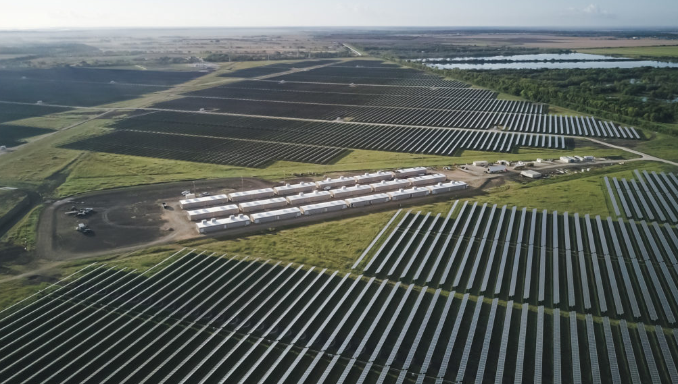
Izkoriščajo energijo elektrarne, ki še ni povezana v omrežje
Sončne in vetrne elektrarne
Notes:
Včasih lahko traja tudi nekaj let da se elektrarna priključi v omrežje.
Lahko je že priključena, pa ustvarja višek, ki ga potem porabi za rudarjenje
Teksas je 35x večji od slovenije, 700 000 kvadratnih kilometrov
Kot zanimivost, če elektrarna rudari namesto prodaja, je zasluzek na kWh 2usd namesto 0.5usd

Slide 17
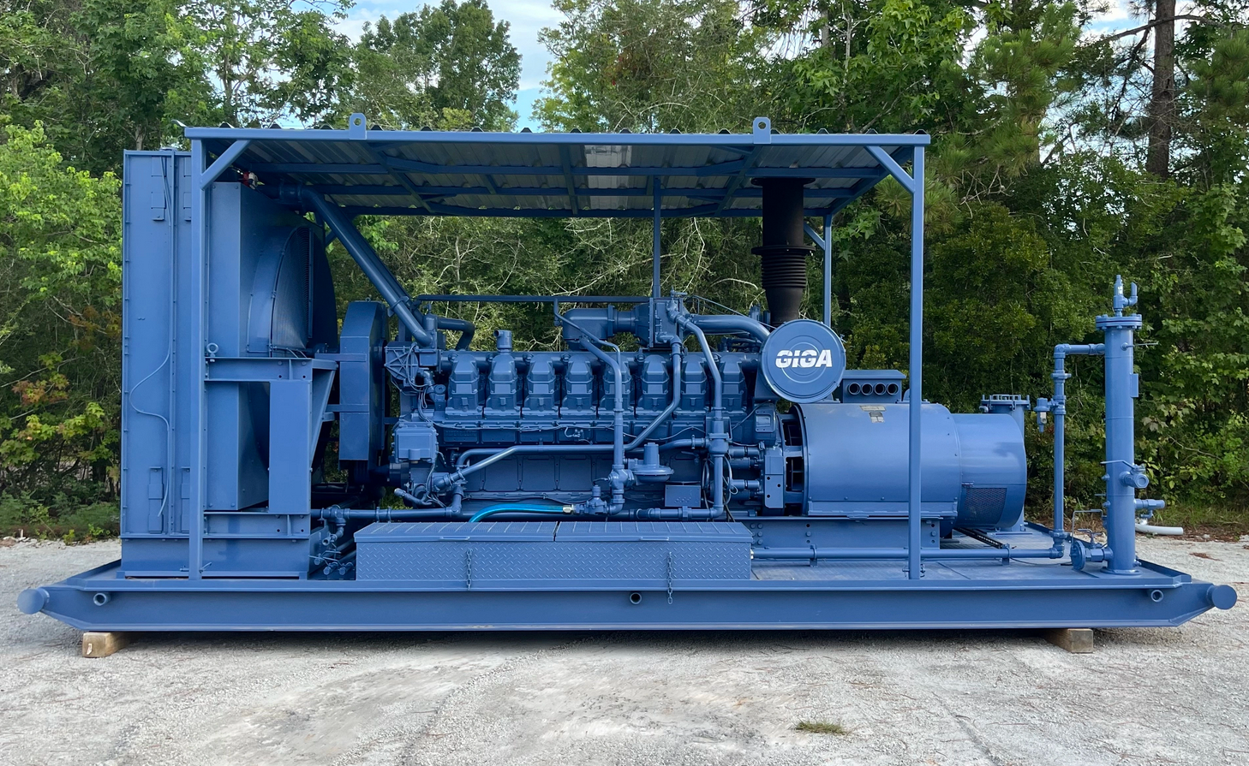
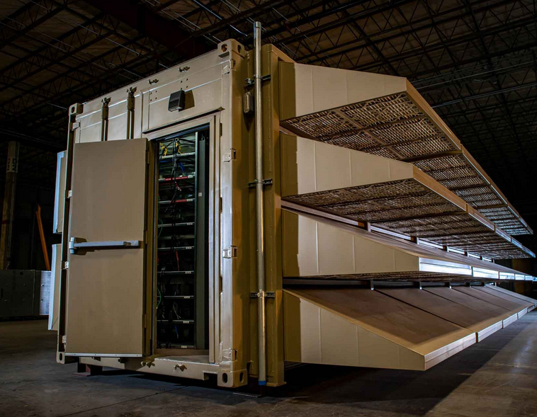
Izkoriščajo oddaljeno, ekonomsko neprivlačno energijo
Na veliko lokacijah zažigajo zemeljski plin ki uhaja
Ni ekonomsko opravičljivo prevažati energijo
Uporaba agregatov in mobilnih kontejnerjev
Notes:
Plin lahko uhaja iz stare vrtine ali iz poskusne vrtine
Plin zažigajo ker ni ekonomsko ga prevažati do omrežja/porabnika
Plina ne morejo zapreti oz. ustaviti
Namesto da v okolje uhaja metan, ga zažgejo, kar pretvori metan v ogljikov dioksid
manj nevarno za okolje

Slide 18
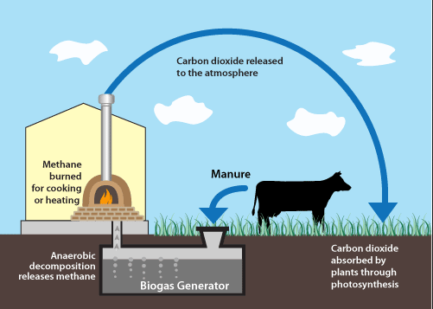
Izkoriščajo naravne pline (kravji iztrebki)
Zbiranje metana iz kravjih iztrebkov
Zažiganje metana, proizvodnja ogljikovega dioksida
Notes:
Krave podpirajo Bitcoin
Proof of cow / proof of shit?

Slide 19
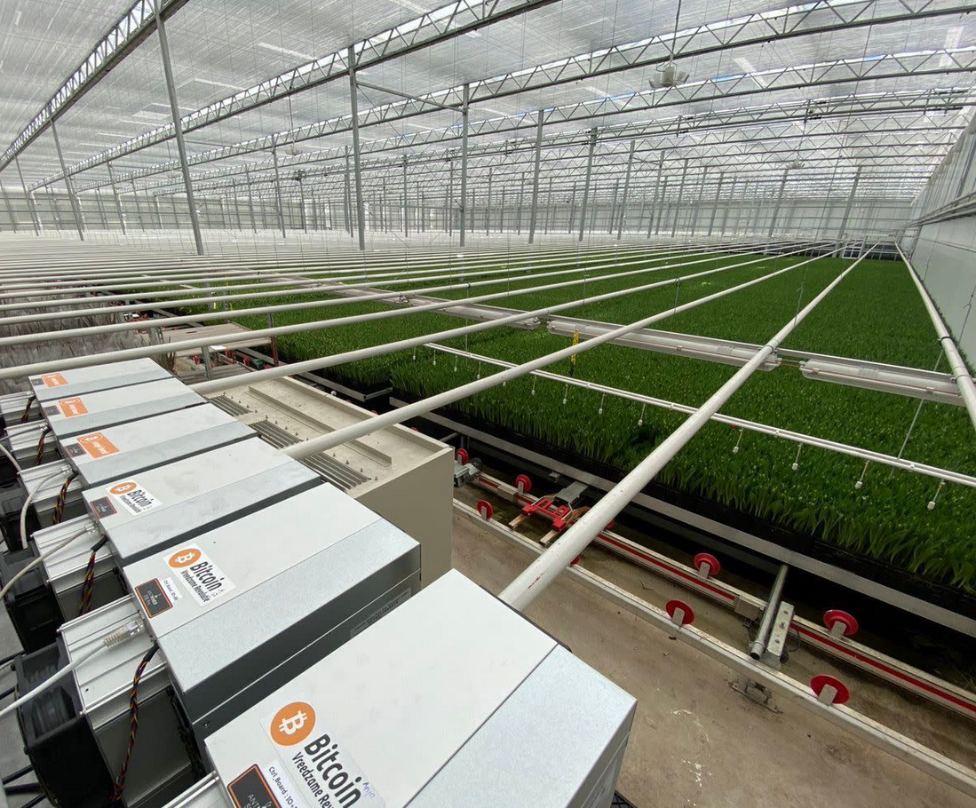
Ogrevanje rastlinjakov
Zmeraj bolj pogosta alternativna raba toplote
Kaj je primarna funkcija ASIC-a? Ogrevanje ali potrjevanje blokov?
Notes:
V Amstardamu smo dobili tulipane ki so zrastvli v rastlinjaku ogrevanem z ASICi
Zalogovnik

Slide 20
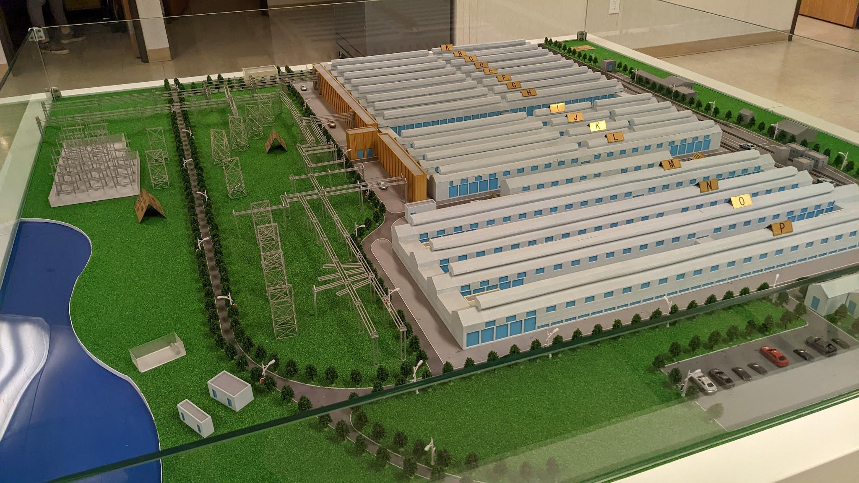
Zaganjajo zapuščene elektrarne
Rockdale, Texas - Sandow power plant (1100 MW nazivne moči)
800MW
Svoj repair-centre
Notes:
16 hal
Bivša tovarna aluminija
800MW
Zaposluje 100 ljudi
4 ljudje vsak dan popravljajo ASIC-e. Se jim bolj izplača, kot pošiljati ASIC-e drugam

Slide 21
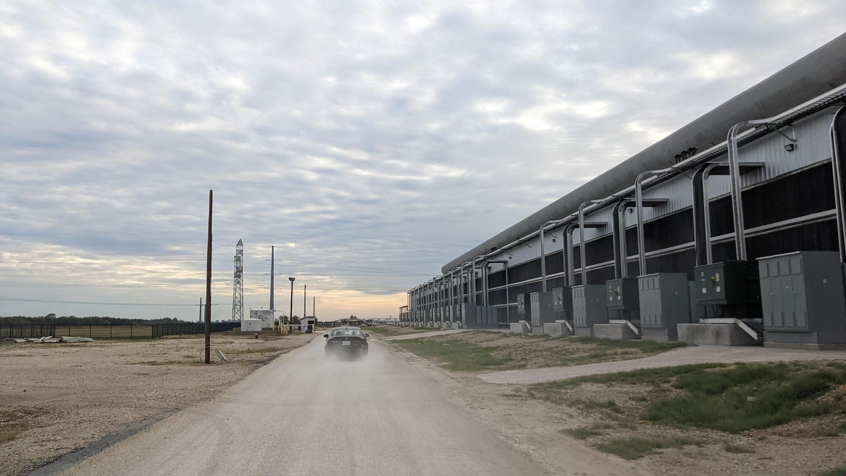
Notes:
Vozimo se z avti okoli hale.
Potem tudi z golf avtom

Slide 22
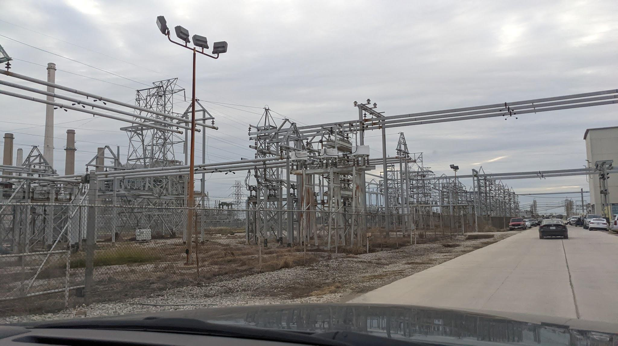
Notes:
Transformatorji in v ozadju elektrarna
Zraven je tudi največja farma na svetu, Riot, 1GH

Slide 23
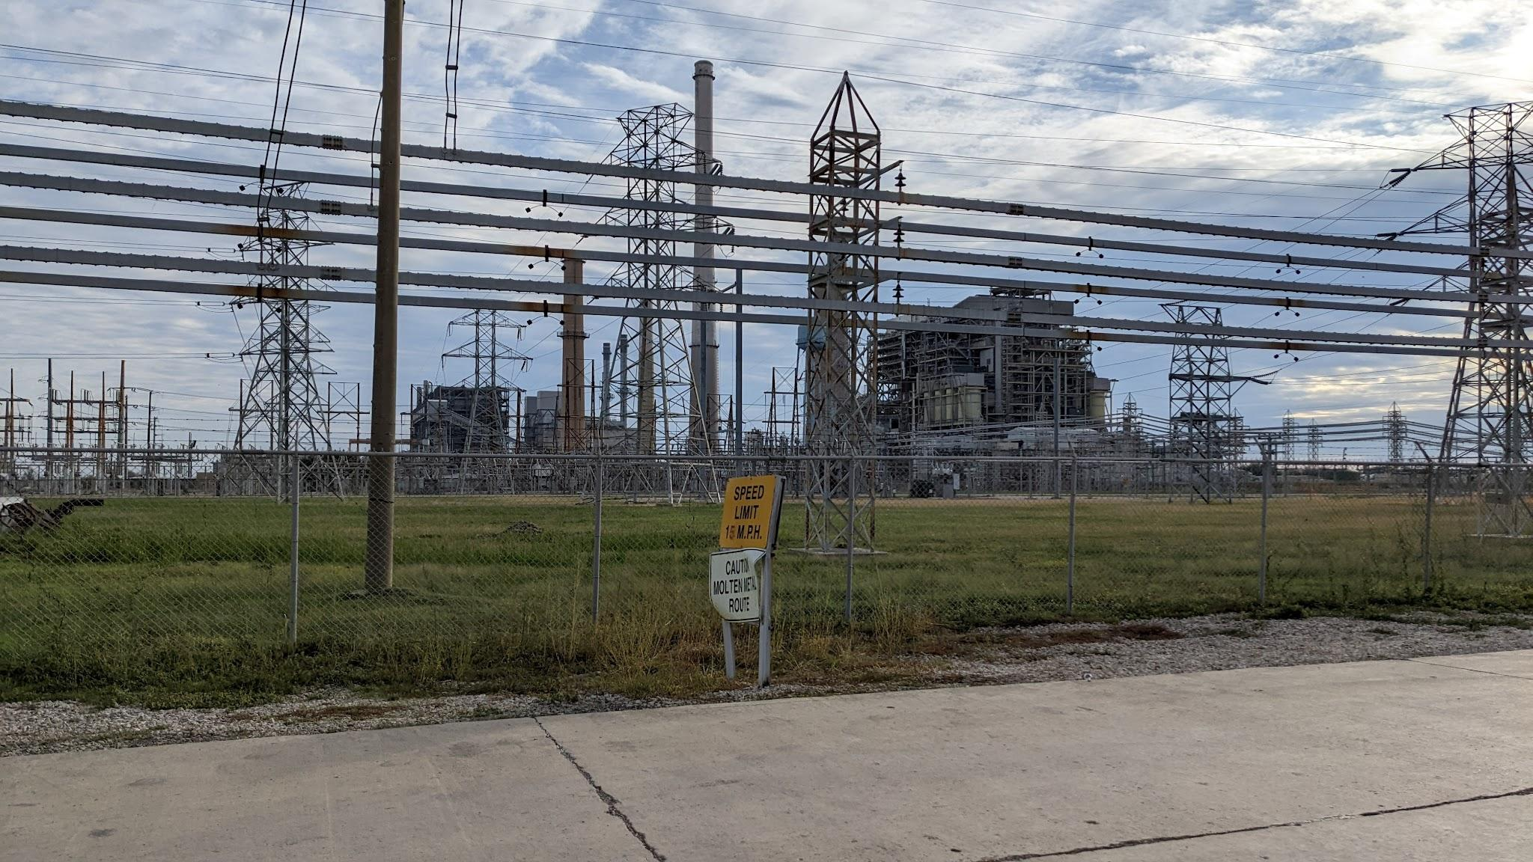
Notes:
Elektrarna
Rekli so mi da obratuje, nisem ziher

Slide 24
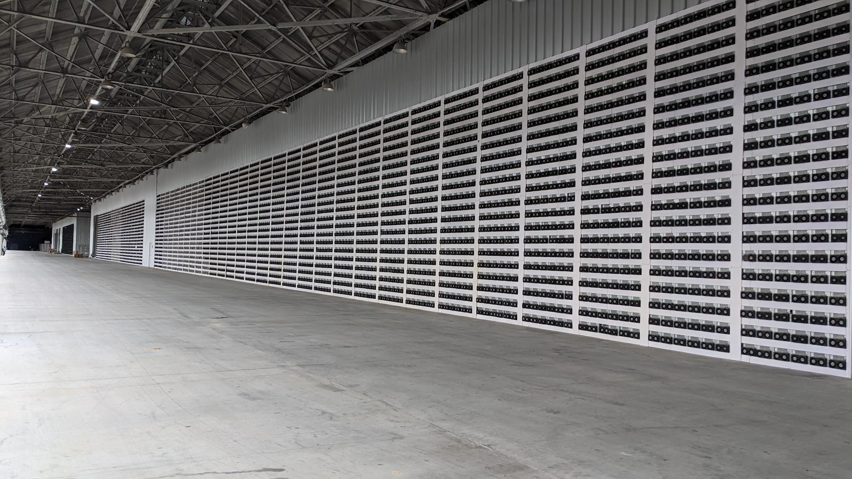
Notes:
120 ASICov v enem “bloku”
Nekje 6 do 10 tisoč asicov v eni hali
Skupaj v celi farmi okoli 8 EH moči ali 800MW
3% nethashrate-a

Slide 25
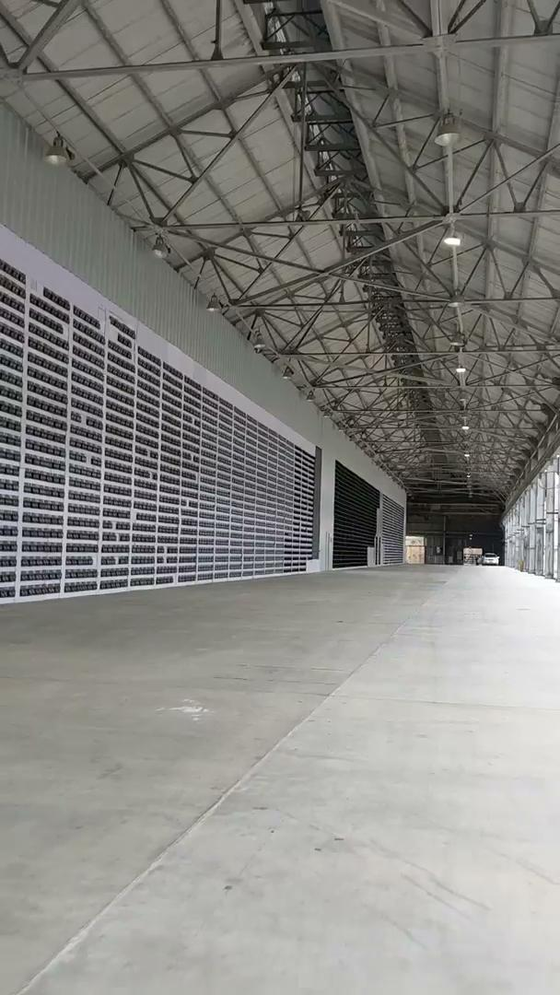
Notes:
Po zimi je bolj tiho ker so ventilatorji na nizjih obratih
Poleti slišiš farmo tudi kilometer stran

Slide 26
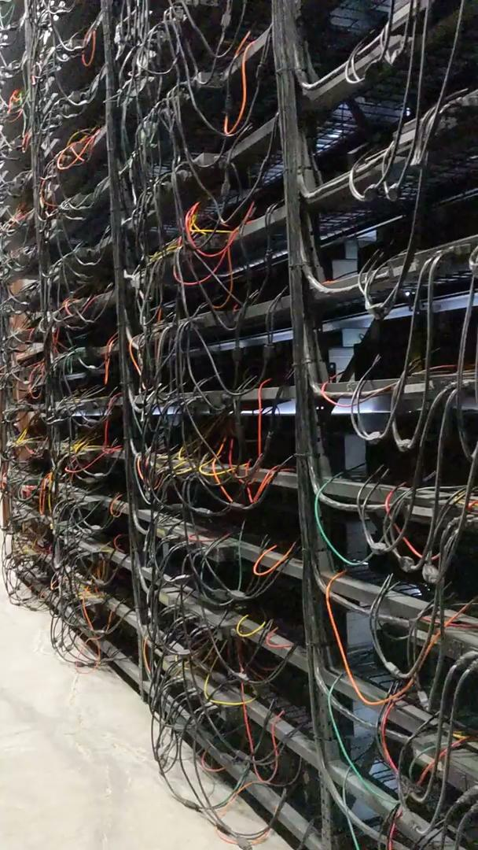

Slide 27
Zakaj je Bitcoin rudarjenje zeleno?
Rudarji uporabljajo zemeljski plin, ki drugače nima vrednosti
Plin zažigajo, metan se spremeni v ogljikov dioksid
Zažiganje spremeni samo 95% metana v ogljikov dioksid
Agregatorji ta procent povečajo, zato je vpliv na okolje manjši
Bitcoin rudarji prispevajo k manjšem izpustu toplogrednih plinov
Podjetja so nagrajena z emisijskimi kuponi
Notes:
PoW je trenutno najboljši način potrjevanja ki ga poznamo
Bi bilo bolje da se ne porabi toliko elektrike? Ja, ampak nimamo boljšega načina
Razlog zakaj je rudarjenje zeleno oz. dobro za planet?
Ni zmeraj zeleno
Če se kuri premog
Je v nekaterih primerh
Ko se kuri flare gas

Slide 28
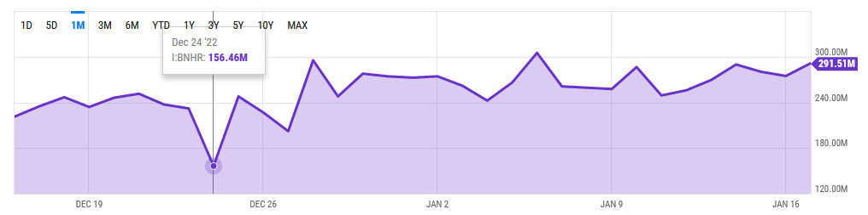
Zakaj to vse ni dobro?
Centralizacija hashrate-a
Once CPU, one vote
Večja možnost nenadnega padca Network Hashrate-a
Notes:
Plot twist
Zakaj vse zgoraj omenjeni ni nujno dobro?
Bitcoin ideja je “one cpu one vote”
Hashrate mora biti čim bolj razporejen po svetu za najboljšo varnost
Trenutno je v rokah zahodnih držav
Zahod ni nujno boljši
Poanta je da nihče nima kontrole
Večji padci hashrate-a pomenijo slabšo centralizacijo
Če hashrate nenudoma pade, za sabo povleče cel kup težav
Se kdo spomni kaj je bilo prejšno leto z Ergo platformo?
Hashrate od ETH rudarjev je šel na ergo, kjer se je diff dvignil, potem pa rudarjenje ni bili več profitabilno, so rige ugasnili, difficulty je pa ostal visok
Ergo je po tem spremenil kodo na hitrejši diff adjustment
Časi blokov se lahko iz 10min povečajo na 30min ali celo 1 uro
Potrebovali bi nekaj tednov ali celo mesecov da bi se difficulty prilagodil
Naslednji diff adjustment se ne bo prilagodil pravilno

Slide 29
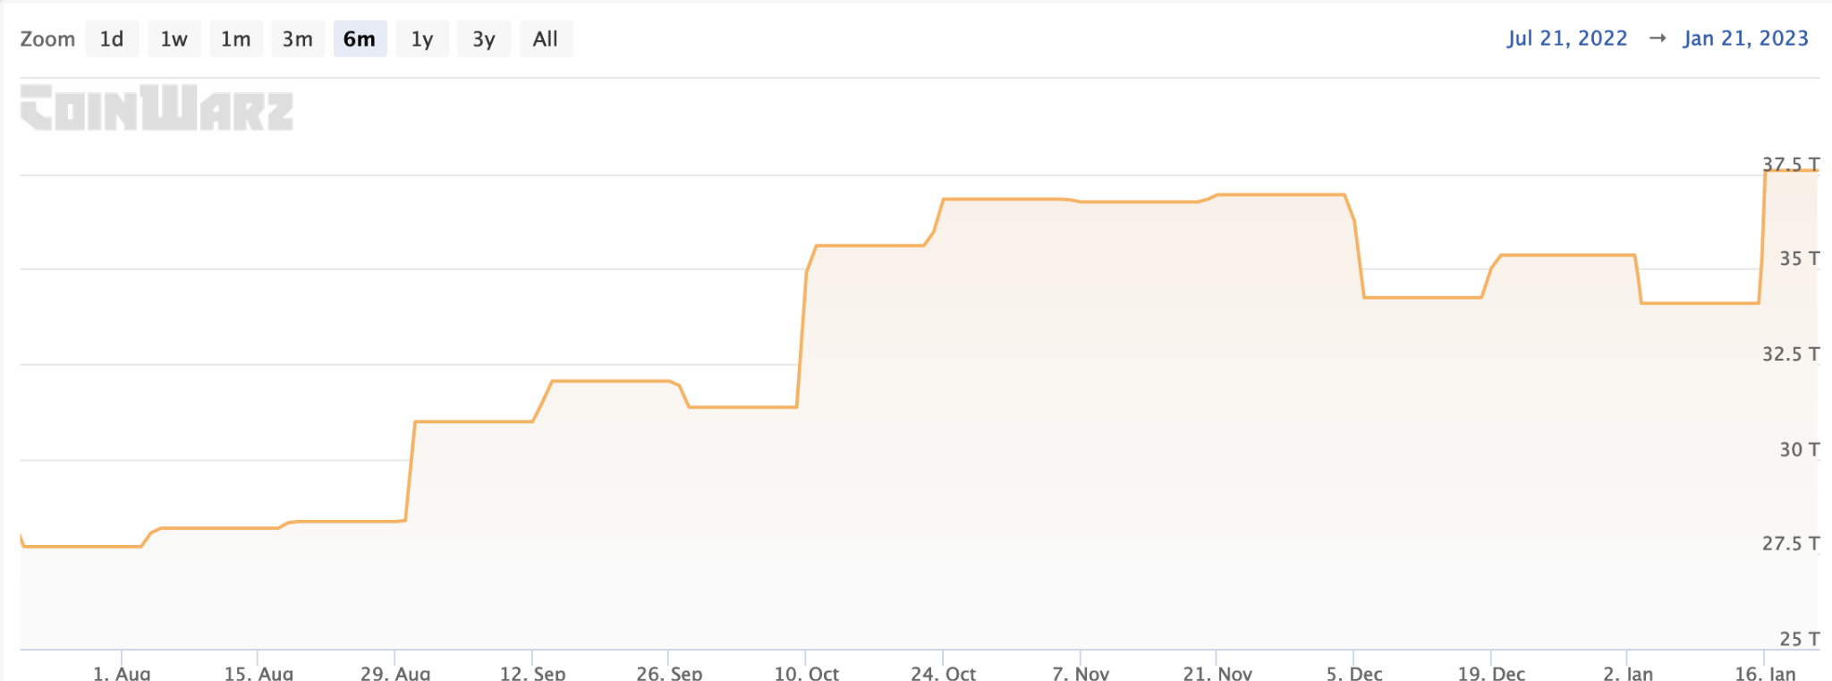
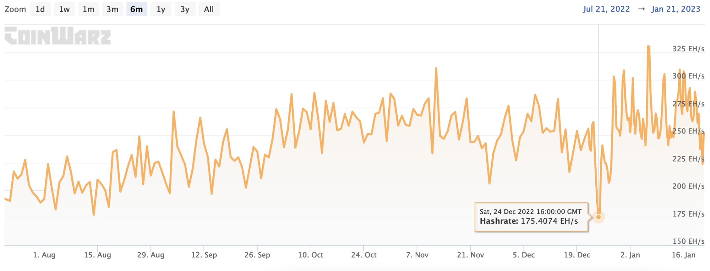
Notes:
Kako se težavnost prilagaja?
vzame povprečni block time prejšnih 2016 blokov
Izračuna za koliko mora spremeniti težavnost v naslednjih 2016 blokih
Primerjajmo network diff adjustment z nethash
Diff se adjusta glede na povprečni čas prejšnih 2016 blokov
Če je nižji od 10min, se diff primerno zmanjša in obratno
To lahko privede do napačnega izračuna za naslednjih 2016 blokov
Zato bo avg. block time naslednjih 2016 manjši od 10min.

Slide 30
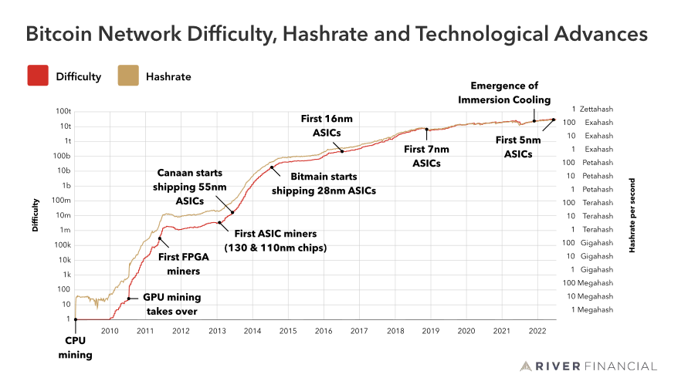
Prihodnost rudarjenja
ASIC-i so že na 5nm čipih
Vodno hlajenje
Industrializacija
Centralizacija v državah z nizko ceno elektrike
Sekundarna uporaba toplote
Regulacija
Notes:
Rast se bo upočasnila - v preteklosti so ASICi večali efficiency z nadgradnjo čipov 130nm na 5nm
Manj od 5nm ne gre
Efficiency se poveča z vodnim hlajenjem
Z čipi ne gre več
Zmeraj manj bo manjših “hobi” rudarjev in vedno večji delež podjetji.
Hashrate se bo skoncentriral v državah kjer imajo poceni elektriko
USA, Kazakstan, bližnji vzhod, Afrika
“Renewable mining”. Toploto se lahko uporabi za
Ogrevanje vode v hotelih
Ogrevanje rastlinjakov
V nekaj državah že imajo regulacijo.
V združenih arabskih emiratih, kazakstanu in še kje, že potrebuješ licenco za rudarjenje

Slide 31
Kaj pa Slovenija?
Pri naših cenah elektrike, se rudarjenje BTC trenutno ne izplača
Ne pričakujem izboljšave učinkovitosti
Gostovanje v tujini
Notes:
Pri naših cenah se BTC rudarjenje ne izplača.
Izplača se rudariti z Scrypt in Kadena ASICi
V prihodnje se efficiency ne bo izboljšala
Najbolj smiselno je gostovati pri podjetju kot je Compass Mining
Kaj in kako deluje Compass Mining
8 centov kWh za gostovanje

Slide 32
?
Notes:
https://www.nicehash.com/blog/post/amsterdam-hashing?lang=sl
https://www.nicehash.com/blog/post/how-does-pool-mining-work-and-how-is-it-different-from-solo-mining
Hvala za pozornost,
Če je kaj časa lahko pogledamo še ELI5 primer rudarjenja in rudarjenja na poolu

